Slide 1






BÁO CÁO ĐỒ ÁN
Môn học: Bảo mật web và ứng dụng
Đề tài: Tìm hiểu công cự Acunetix
GVHD: ThS. Nguyễn Công Danh
Nhóm4
21520911 - Bùi Quốc Huy
21520942 - Võ Quốc Huy
21520836 - Phạm Phúc Hậu
21521277 - Nguyễn Minh Phú

Slide 2


NỘI DUNG BÁO CÁO
1.
2.
Giới thiệu đề tài
Tổng quan về Acunetix
3.
4.
Thực nghiệm
Kết luận và đánh giá
Trang 1

Slide 3




1. Giới thiệu đề tài
Đặt vấn đề
Bảo mật trang web là vấn đề nên là ưu tiên hàng đầu trong bất kỳ tổ chức nào. Việc có thể truy cập trang web mọi lúc và từ mọi nơi giúp tin tặc thực hiện các cuộc tấn công tập trung vào các ứng dụng web như giỏ hàng, biểu mẫu, trang đăng nhập, nội dung động, ...
=> Việc sử dụng Acunetix cho kiểm thử bảo mật web để vá các lỗ hổng sẽ giảm thiểu được tình trạng trên.
Trang 2

Slide 4
NỘI DUNG BÁO CÁO
1.
2.
Giới thiệu đề tài
Tổng quan về Acunetix
3.
4.
Thực nghiệm
Kết luận và đánh giá
Trang 3

Slide 5
2. Tổng quan về Acunetix
Acunetix là gì?
Acunetix là một công cụ kiểm tra bảo mật ứng dụng web tự động giúp kiểm tra các ứng dụng web của ta bằng cách kiểm tra các lỗ hổng như SQL Insert, Cross-site scripting và các lỗ hổng có thể khai thác khác. Nói chung, Acunetix quét bất kỳ trang web hoặc ứng dụng web nào có thể truy cập được qua trình duyệt web và sử dụng giao thức HTTP/HTTPS.
Trang 4

Slide 6
2. Tổng quan về Acunetix
Các chức năng của Acunetix
Dựa trên giao diện web của Acunetix, nhóm đưa ra các nhóm chức năng: Tổng quan, Khám phá, Mục tiêu, Quét, Lỗ hổng, Báo cáo, Người dùng, Hồ sơ quét, WAFs, Engines, Excluded Hours, Agents, Proxy Settings, Issue Trackers, Cài đặt.
Trang 5

Slide 7
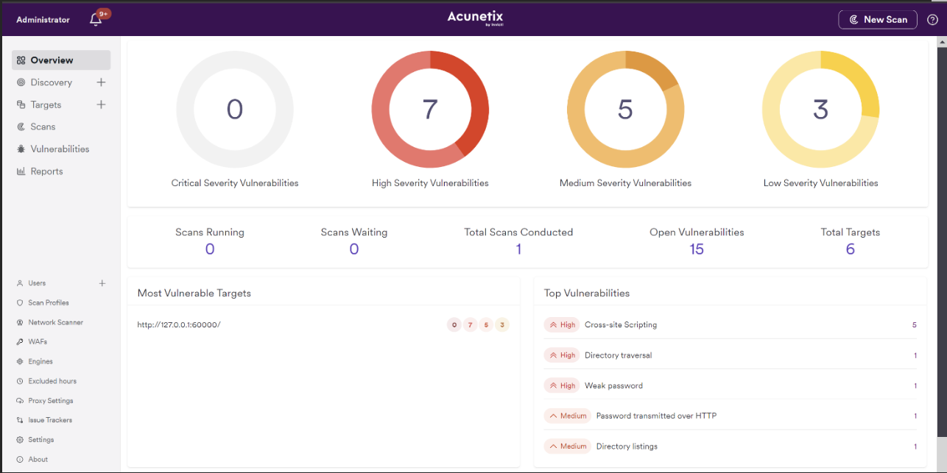
2. Tổng quan về Acunetix
Các chức năng của Acunetix
Trang 6

Slide 8
2. Tổng quan về Acunetix
Acunetix Manual Tools là gì?
Acunetix Manual Tools (AMT) không phải là ứng dụng kiểm thử ứng dụng web tự động mà là một bộ công cụ kiểm thử xâm nhập thủ công miễn phí được cấp bởi Invicti.
Trang 7

Slide 9
2. Tổng quan về Acunetix
Các chức năng của Acunextix Manual Tools
Acunetix Manual Tools gồm 8 mô-đun:
HTTP Editor
Subdomain Scanner
Target Finder
Blind SQL Injector
HTTP Fuzzer
Authentication Tester
Web Services Editor
HTTP Sniffer.
Trang 8

Slide 10
2. Tổng quan về Acunetix
Cách Acunetix thực hiện quét trang web
Trang 9

Slide 11
NỘI DUNG BÁO CÁO
1.
2.
Giới thiệu đề tài
Tổng quan về Acunetix
3.
4.
Thực nghiệm
Kết luận và đánh giá
Trang 10

Slide 12
3. Thực nghiệm
Công cụ thực hiện
Nhóm sử dụng Acunetix Premium v24.4.240514098 bản CRACK và Acunetix Manual Tools để thực hiện các kịch bản mà nhóm đề ra.
Trang 11

Slide 13
3. Thực nghiệm
Các kịch bản thực hiện
Kịch bản 1: Thực hiện Quét toàn phần trang web http://testphp.vulnweb.com/
Kịch bản 2: Thực hiện Quét toàn phần ứng dụng web juice-shop với tính năng Site Login.
Kịch bản 3: Sử dụng AMT để giải tìm flag CTF của challenge HTTP – Cookies của Root Me. Link challenge: HTTP – Cookies.
Kịch bản 4: Sử dụng AMT để giải tìm flag CTF của challenge HTTP – POST của Root Me. Link challenge: HTTP – POST.
Kịch bản 5: Cài đặt AcuSensor và quét một trang web nội bộ được xây dựng bằng PHP.
Kịch bản 6: Thử nghiệm tính năng Issue Tracker.
Trang 12

Slide 14
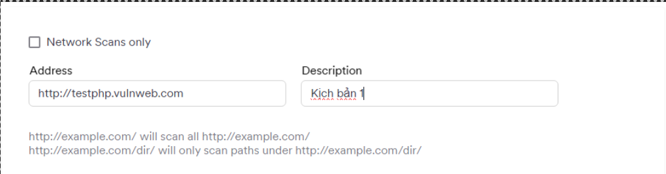
3. Thực nghiệm
Kịch bản 1
Ta tiến hành tạo Mục tiêu, ở trường Address ta nhập url của web.
Trang 13

Slide 15
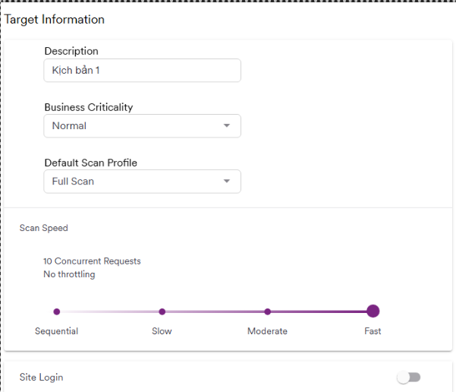
3. Thực nghiệm
Kịch bản 1
Ta để cấu hình Mục tiêu theo mặc định và tiến hành quét.
Trang 14

Slide 16
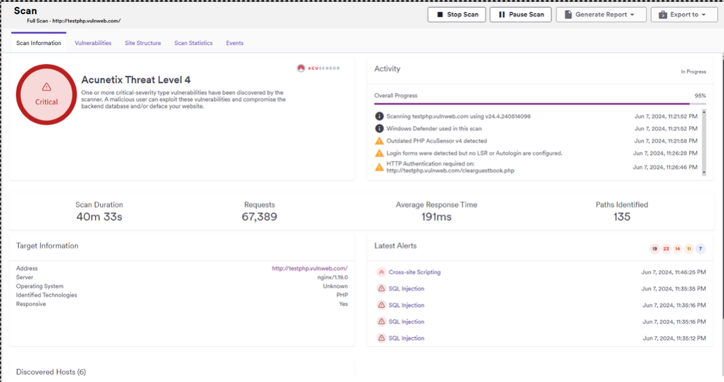
3. Thực nghiệm
Kịch bản 1
Kết quả thu được sau khi quét.
Trang 15

Slide 17
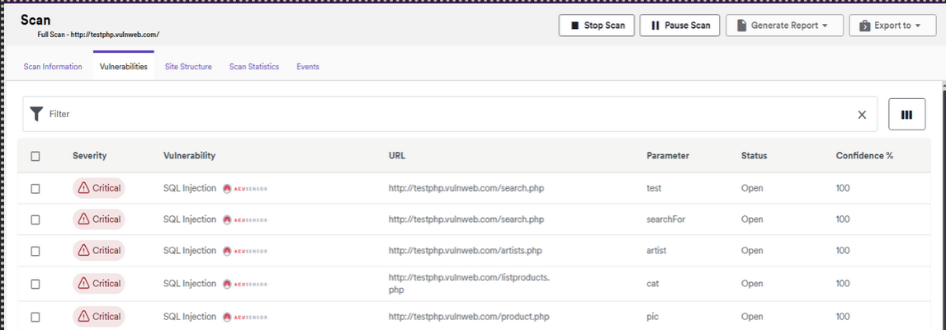
3. Thực nghiệm
Kịch bản 1
Danh sách các lỗ hổng quét được của mục tiêu.
Trang 16

Slide 18
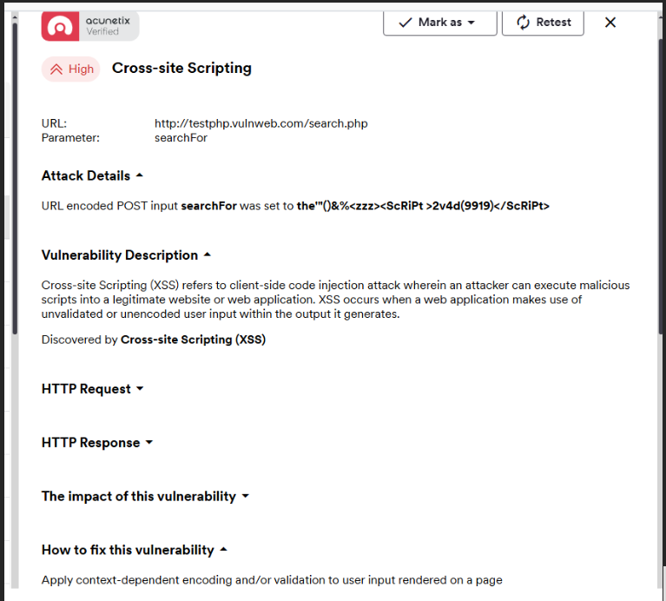
3. Thực nghiệm
Kịch bản 1
Chi tiết lỗ hổng.
Trang 17

Slide 19
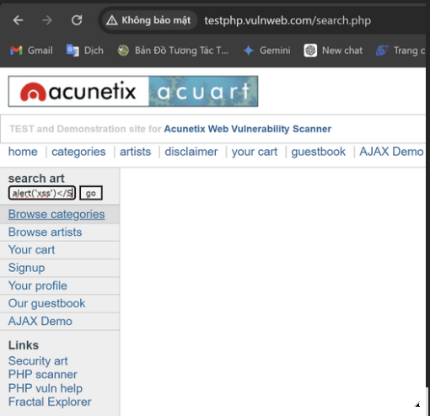
3. Thực nghiệm
Kịch bản 1
Thử tiến hành khai thác lỗ hổng.
Trang 18

Slide 20
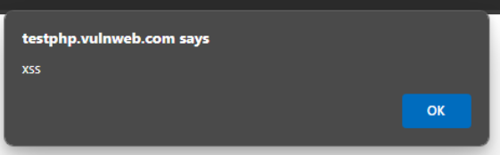
3. Thực nghiệm
Kịch bản 1
Kết quả khai thác.
Trang 19

Slide 21
3. Thực nghiệm
Kịch bản 2
Trước khi thực hiện kịch bản, cần cài đặt OWASP Juice Shop trước.
Cài đặt đơn giản: Sử dụng docker, chạy 2 lệnh sau:
Để tải image về: docker pull bkimminich/juice-shop
Để chạy container: docker run --rm -p 3000:3000 bkimminich/juice-shop
Sau khi chạy container xong thì ta có thể truy cập juice-shop qua đường dẫn: http://localhost:3000/
Trang 20

Slide 22
3. Thực nghiệm
Kịch bản 2
Khi thực hiện kịch bản này, nhóm thực hiện 2 lần quét để so sánh hiệu quả của việc quét có sử dụng Site Login.
Lần quét đầu tiên, nhóm không dùng Site Login và tiến hành quét juice shop. Acunetix không phát hiện được lỗ hổng nào ở mức nghiêm trọng High.
Trang 21

Slide 23
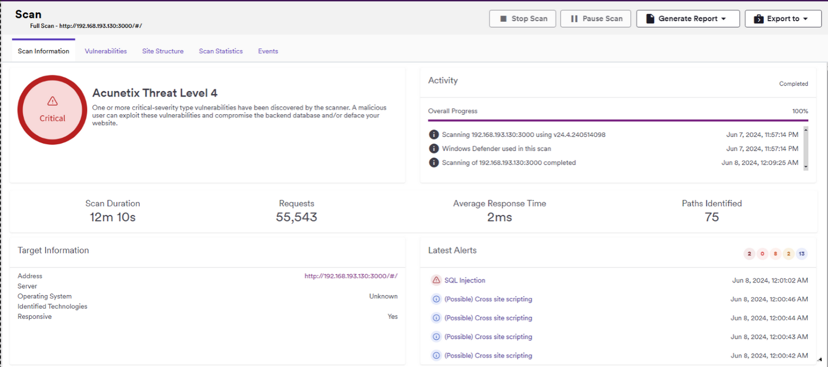
3. Thực nghiệm
Kịch bản 2
Trang 22

Slide 24
3. Thực nghiệm
Kịch bản 2
Lần quét thứ 2, nhóm sử dụng Site Login và tiến hành scan lại. Ở Site login, nhóm dùng “trình tự đăng nhập được ghi trước” (Use pre-recorded login sequence) để đảm bảo Acunetix có thể quét được các vùng cần đăng nhập của juice shop.
Ở “Use pre-recorded login sequence” Chọn "New" để tạo trình tự đăng nhập mới cho Site Login trên Acunetix.
Trang 23

Slide 25
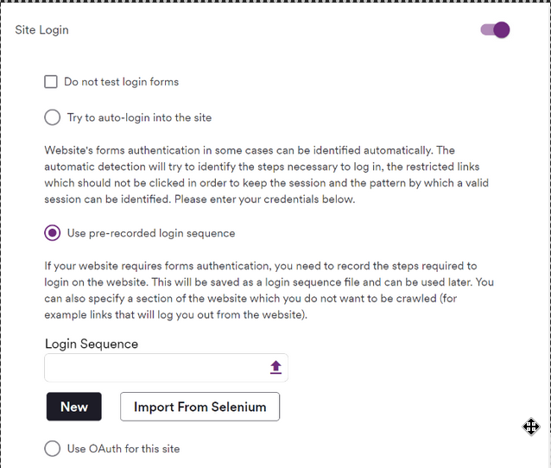
3. Thực nghiệm
Kịch bản 2
Trang 24

Slide 26
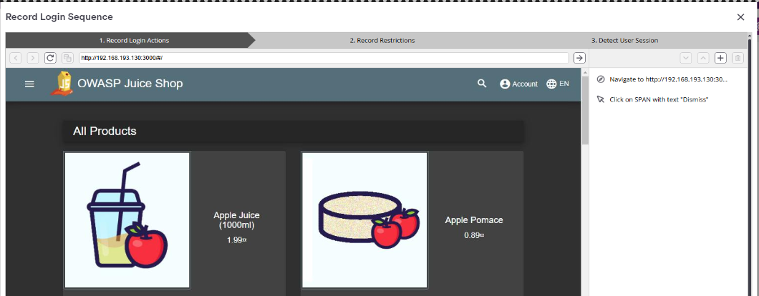
3. Thực nghiệm
Kịch bản 2
Ghi lại trình tự đăng nhập cho Site Login trên Acunetix.
Trang 25

Slide 27
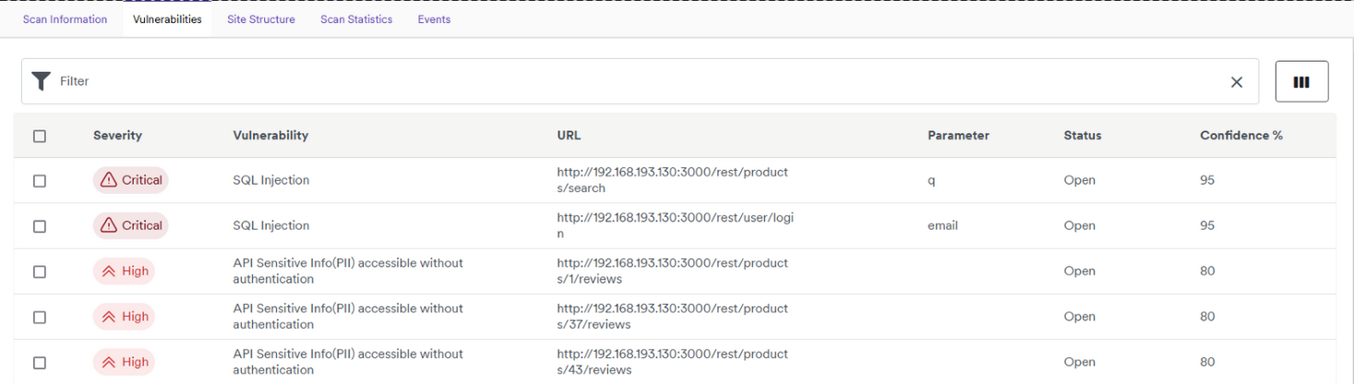
3. Thực nghiệm
Kịch bản 2
Kết quả: Acunetix phát hiện được thêm nhiều lỗ hổng ở mức nghiêm trọng High ở các vùng cần đăng nhập.
Trang 26

Slide 28
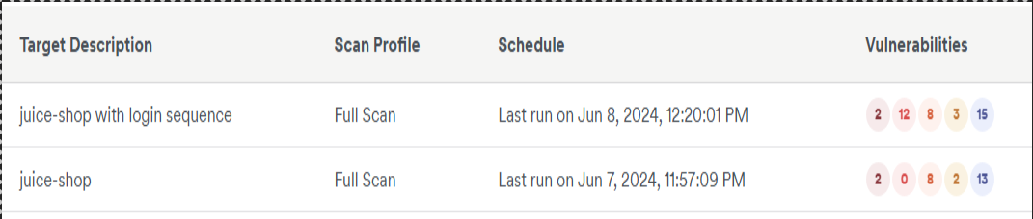
3. Thực nghiệm
Kịch bản 2
So sánh tổng quan giữa có và không dùng Site Login để quét juice shop.
Trang 27

Slide 29
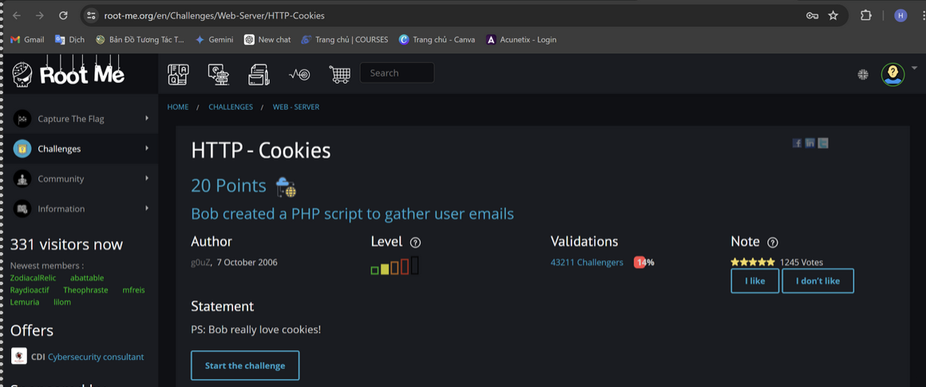
3. Thực nghiệm
Kịch bản 3
Challenge HTTP – Cookies của Root Me.
Trang 28

Slide 30
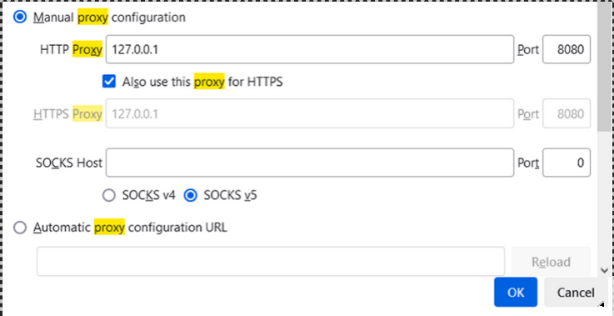
3. Thực nghiệm
Kịch bản 3
Thực hiện cấu hình proxy như sau trên trình duyệt để tạo điều kiện cho HTTP Sniffer của AMT làm việc.
Trang 29

Slide 31
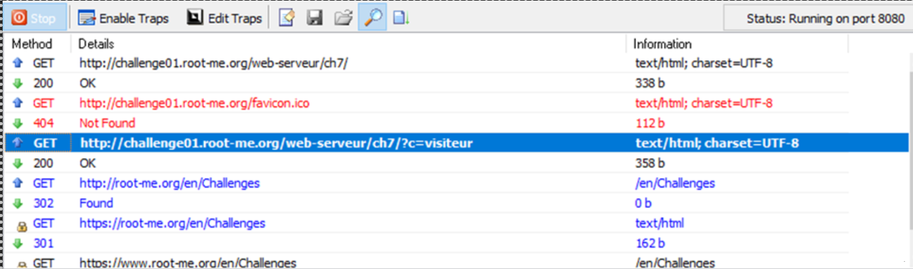
3. Thực nghiệm
Kịch bản 3
Click “Start” ở trang HTTP Sniffer của AMT.Các gói tin yêu cầu và phản hồi trên trình duyệt sẽ được “đánh hơi” và ghi nhận thành một danh sách.
Trang 30

Slide 32
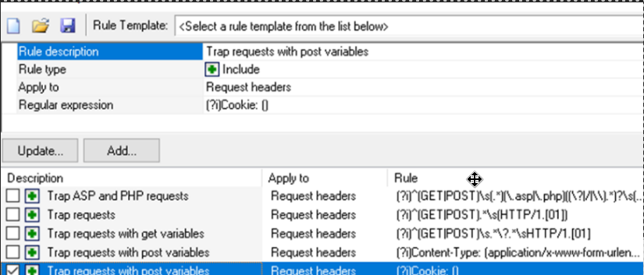
3. Thực nghiệm
Kịch bản 3
Thực hiện chặn các gói tin POST có bao gồm trường Cookie bằng cách thêm rule vào HTTP Traps của HTTP Sniffer.
Trang 31

Slide 33
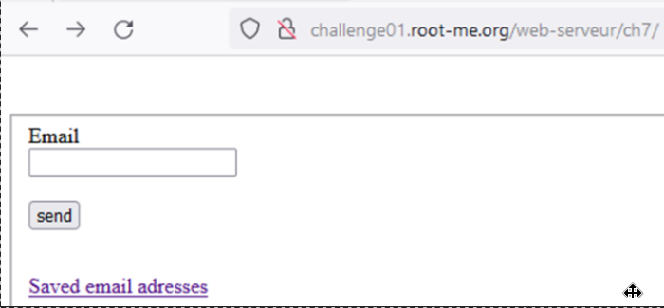
3. Thực nghiệm
Kịch bản 3
Start challenge và phân tích yêu cầu POST được gửi đi khi click “Saved email adresses”.
Trang 32

Slide 34
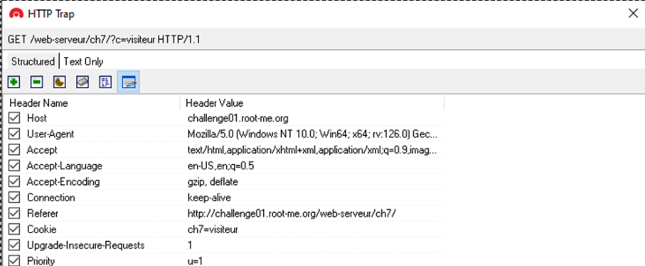
3. Thực nghiệm
Kịch bản 3
HTTP Sniffer chặn được yêu cầu POST này, yêu cầu này có trường Cookie.
Trang 33

Slide 35
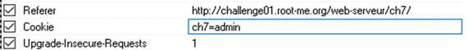
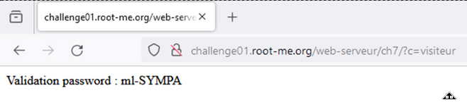
3. Thực nghiệm
Kịch bản 3
Chỉnh sửa trường Cookie “ch7=visiteur” thành “ch7=admin” và chuyển đi.
Sau khi chuyển yêu cầu, trang web của challenge trên trình duyệt trả về nội dung của flag .
Trang 34

Slide 36
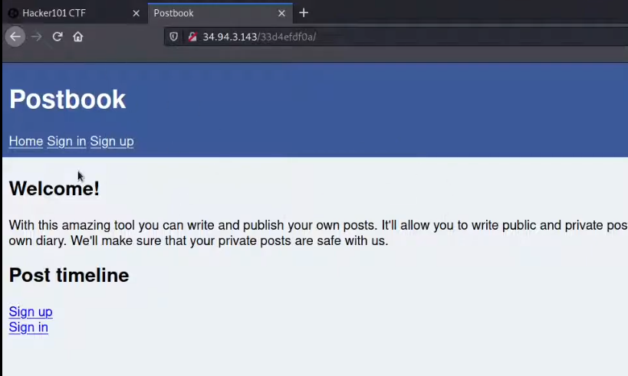
3. Thực nghiệm
Kịch bản 4
Challenge ctf.hack101.com – Postbook
Trang 35

Slide 37
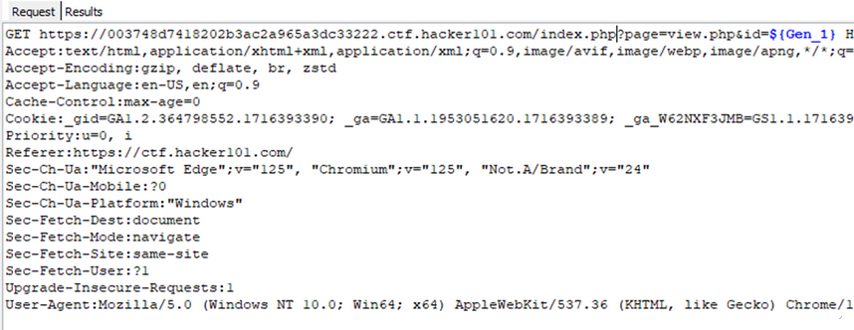
3. Thực nghiệm
Kịch bản 4
Copy nội dung yêu cầu từ Dev Tool của Microsoft Edge vào HTTP Fuzzer của AMT và thêm tham số $Gen_1 (sau khi đã thêm Number Generator, click “Insert into Request”).
Trang 36

Slide 38
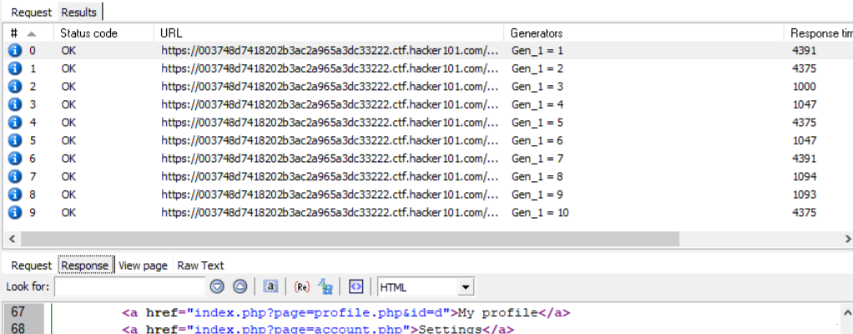
3. Thực nghiệm
Kịch bản 4
Click “start” để bắt đầu tấn công Brute Force bằng một loạt yêu cầu POST với id tăng dần.
Trang 37

Slide 39
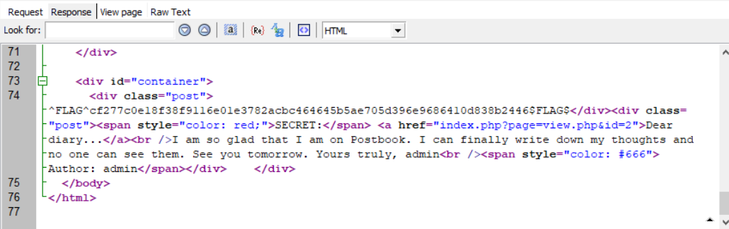
3. Thực nghiệm
Kịch bản 4
Kiểm tra danh sách kết quả phát hiện phản hồi khi id=2 khác với các kết quả khác.
Trang 38

Slide 40
3. Thực nghiệm
Kịch bản 4
Chuyển nội dung yêu cầu trên qua HTTP Editor. Đổi phương thức yêu cầu từ GET thành POST và trường URI là đường dẫn khi id=2 và click “Start”.
Trang 39

Slide 41
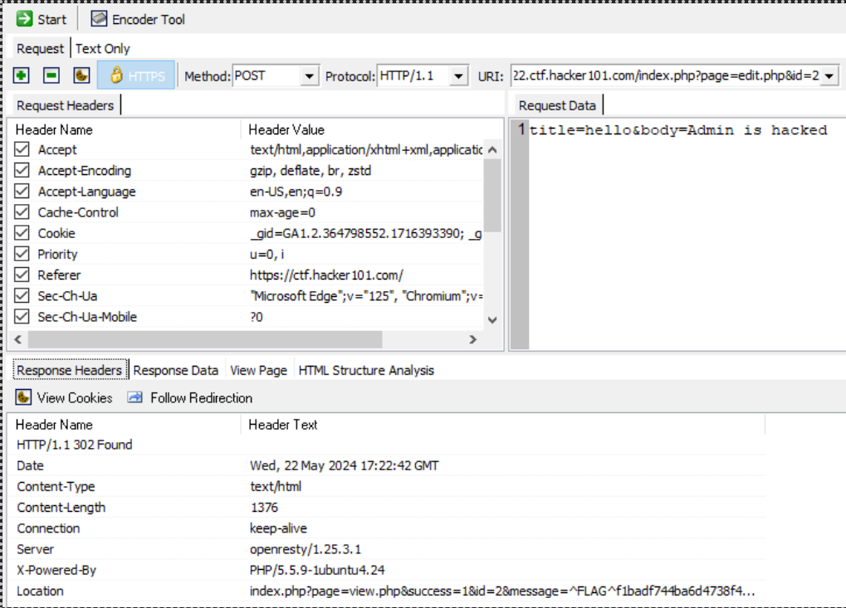
3. Thực nghiệm
Kịch bản 4
Trang 40

Slide 42
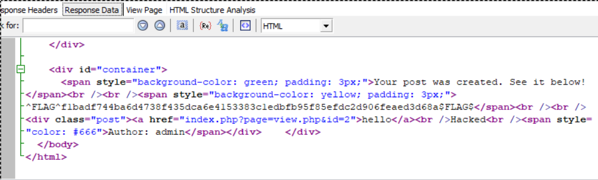
3. Thực nghiệm
Kịch bản 4
Nhận có thể chuyển hướng nên click “Follow Redirection” để chuyển hướng và nhóm nhận được phản hồi chứa flag.
Trang 41

Slide 43
3. Thực nghiệm
Kịch bản 5
Kịch bản được thực hiện trên máy ảo Kali Linux và sử dụng Acunetix v24.1 CRACK.
Các bước thực hiện kịch bản:
Xây dựng web PHP
Cài đặt AcuSensor cho web
Tiến hành quét trang web có dùng AcuSensor
Phân tích và vá các lỗ hổng phát hiện nhờ AcuSensor.
Trang 42

Slide 44
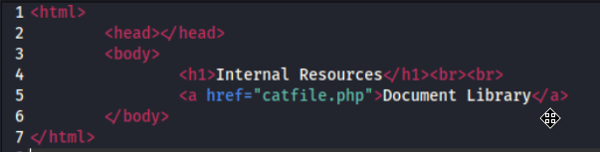
3. Thực nghiệm
Kịch bản 5
Xây dựng web PHP
Bước 1: Tạo mới hoặc sửa đổi tệp index.html trong thư mục /var/www/html như sau
Trang 43

Slide 45
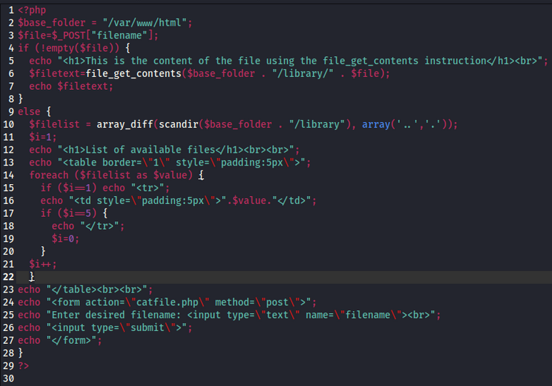
3. Thực nghiệm
Kịch bản 5
Xây dựng web PHP
Bước 2: Tạo mới một tệp catfile.php trong thư mục /var/www/html với nội dụng sau:
Trang 44

Slide 46
3. Thực nghiệm
Kịch bản 5
Xây dựng web PHP
Bước 3: Trang web đang tạo có thể hiển thị nội dung các tệp dựa vào filename nhận từ phía khách. Tạo các tệp txt mẫu để có đối tượng hiển thị và chạy dịch vụ apache2. Lần lượt chạy các câu lệnh sau:
echo $’example contents\n’ > /var/www/html/library/Chapter_01.txt
tee </var/www/html/library/Chapter_01.txt /var/www/html/library/Chapter_{02..40}.txt >/dev/null
sudo systemctl start apache2
Trang 45

Slide 47
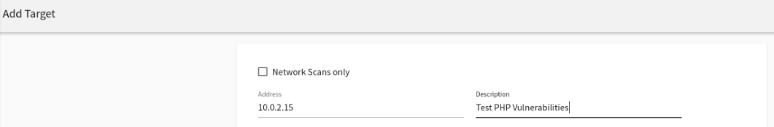
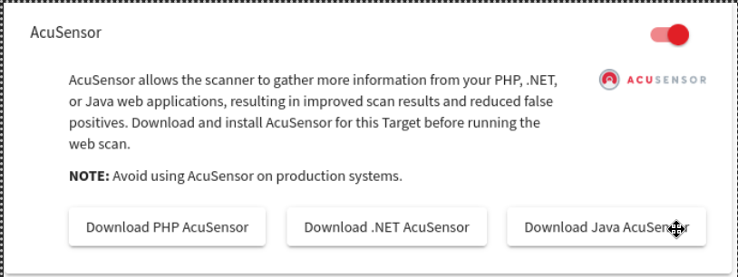
3. Thực nghiệm
Kịch bản 5
Cài đặt AcuSensor cho trang web:
Bước 1: Tạo Mục tiêu trên Acunetix và trong phần cấu hình Mục tiêu bật AcuSensor.
Trang 46

Slide 48
3. Thực nghiệm
Kịch bản 5
Cài đặt AcuSensor cho trang web:
Bước 2: Sau khi bật AcuSensor, click “Download PHP AcuSensor”. Tệp “acu_phpaspect.php” sẽ được tải về. Các trường thông tin khác trong phần cấu hình Mục tiêu giữ nguyên, click “Save”.
Bước 3: Tạo thư mục “acusensor” trong thư mục “/var/www/html/” và chuyển tệp “acu_phpaspect.php” vào.
Trang 47

Slide 49
3. Thực nghiệm
Kịch bản 5
Cài đặt AcuSensor cho trang web:
Bước 4: Chỉnh sửa tệp php.ini (thường có đường dẫn là /etc/php/8.2/apache2/php.ini) bằng lệnh sudo nano /etc/php/8.2/apache2/php.ini . Tìm dòng có chuỗi “allow_prepend_file” và sửa thành “auto_prepend_file = /acusensor/acu_phpaspect.php”. Dòng mới này sẽ chạy một tệp PHP trước khi các tệp PHP khác được chạy.
Bước 5: Khởi động lại dịch vụ Apache2: sudo systemctl restart apache2
Trang 48

Slide 50
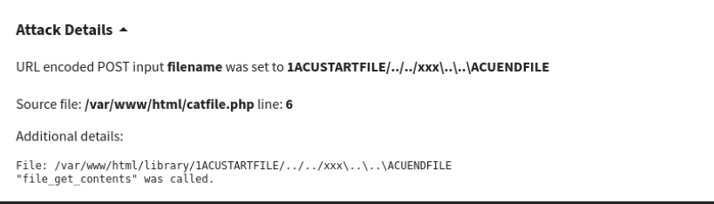
3. Thực nghiệm
Kịch bản 5
Tiến hành quét trang web có dùng AcuSensor: Phát hiện lỗ hổng Directory traversal ở file catfile.php dòng 6.
Trang 49

Slide 51
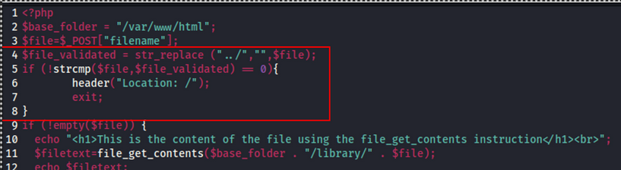
3. Thực nghiệm
Kịch bản 5
Sửa lỗ hổng bằng cách thực hiện lọc đầu vào có chứa kí tự đặc biệt mà trong ngữ cảnh hiện tại chính là “../”.
Trang 50

Slide 52
3. Thực nghiệm
Kịch bản 5
Sau khi vá lỗ hổng và thực hiện quét lại trang web, có thể thấy không còn phát hiện các lỗ hổng bảo mật trên nữa.
Trang 51

Slide 53
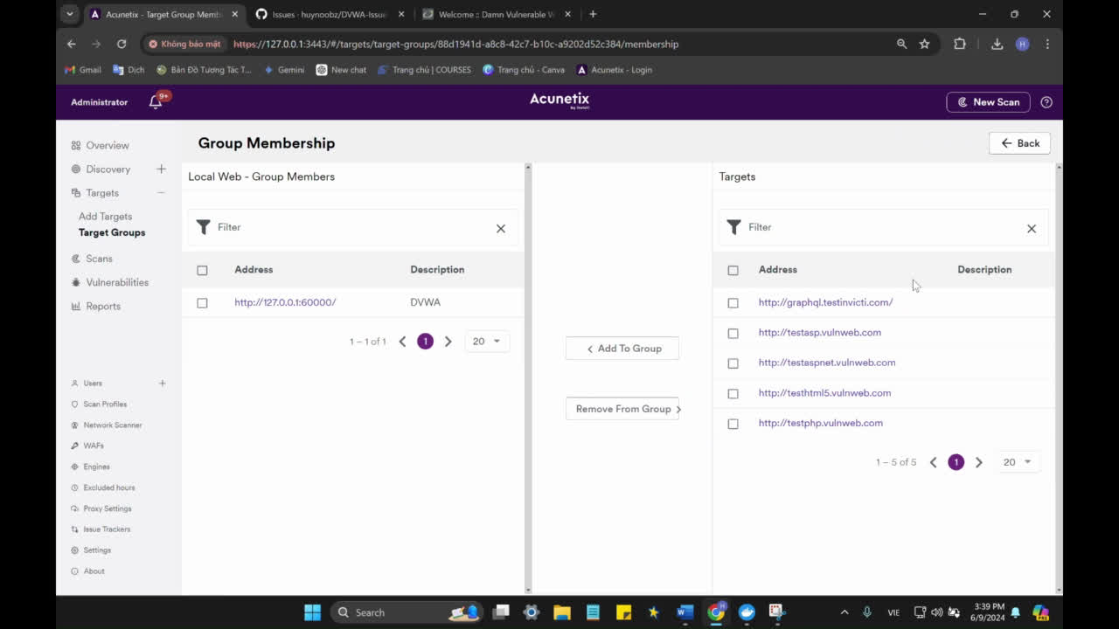
3. Thực nghiệm
Kịch bản 6
Trang 52

Slide 54
NỘI DUNG BÁO CÁO
1.
2.
Giới thiệu đề tài
Tổng quan về Acunetix
3.
4.
Thực nghiệm
Kết luận và đánh giá
Trang 53

Slide 55
4. Kết luận và đánh giá
Kết luận
Acunetix là một công cụ mạnh mẽ và toàn diện trong lĩnh vực kiểm thử bảo mật ứng dụng web, giúp phát hiện và xử lý các lỗ hổng bảo mật một cách hiệu quả.
Acunetix còn hỗ trợ phân tích thủ công bằng cách cung cấp các bằng chứng khai thác và nhà phát triển cũng cung thêm bộ công cụ thủ công – AMT.
=> Acunetix là một giải pháp đáng tin cậy và hiệu quả, đóng góp quan trọng vào việc bảo vệ ứng dụng web khỏi các mối đe dọa ngày càng tinh vi trên không gian mạng.
Trang 54

Slide 56
4. Kết luận và đánh giá
Đánh giá
Điểm mạnh:
Khả năng quét toàn diện nhiều loại lỗ hổng cũng như nhiều loại ngôn ngữ lập trình.
Tính năng tự động hóa cao.
Cung cấp các báo cáo chi tiết và dễ hiểu.
Giao diện thân thiện và dễ sử dụng.
Hỗ trợ phân tích thủ công
Trang 55

Slide 57
4. Kết luận và đánh giá
Đánh giá
Điểm yếu:
Chi phí cao giao động từ 70 - 170 triệu đồng tuỳ phiên bản.
Trang 56

Slide 58







